Slide 1


谢成

Slide 2

vuex
Vuex 是一个专为 Vue.js 应用程序开发的状态管理模式。它采用集中式存储管理应用的所有组件的状态，并以相应的规则保证状态以一种可预测的方式发生变化。
https://vuex.vuejs.org/zh-cn/intro.html
https://github.com/vuejs/vuex

Slide 3
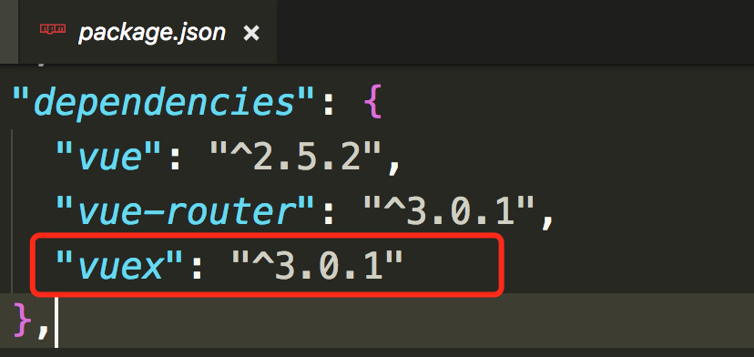
vuex 安装
npm install vuex --save

Slide 4
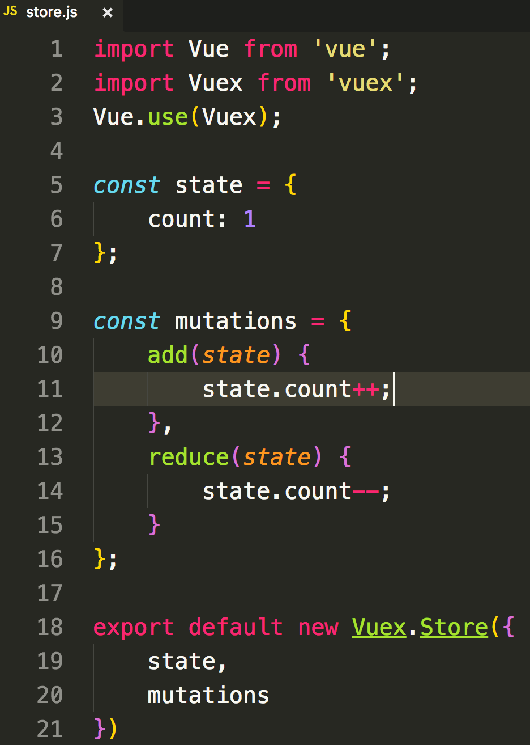
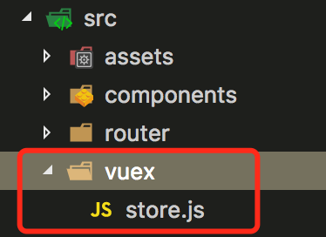
计数器（1）

Slide 5
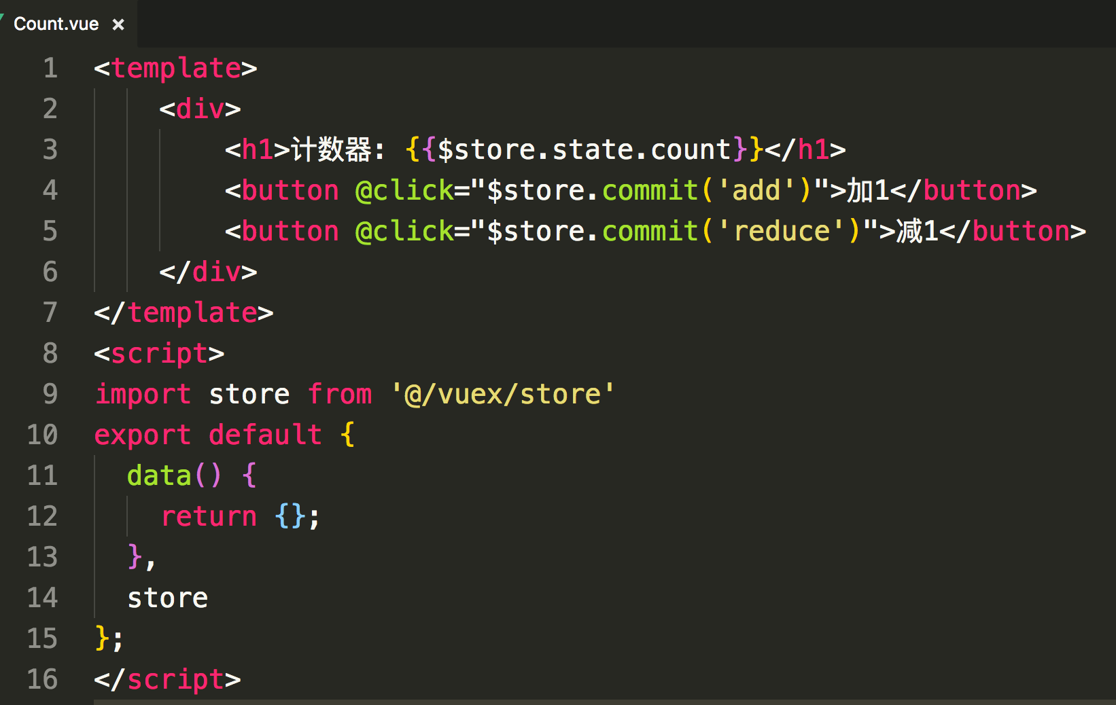
计数器（2）

Slide 6
state访问状态对象
通过computed的计算属性直接赋值
computed:{
count(){
return this.$store.state.count;
}
}
通过mapState的对象来赋值
import {mapState} from 'vuex';
computed:mapState({
count:state=>state.count
})
通过mapState的数组来赋值
computed:mapState(["count"])
这三种做法的好处是，可以直接使用插值的形式了 {{count}}

Slide 7
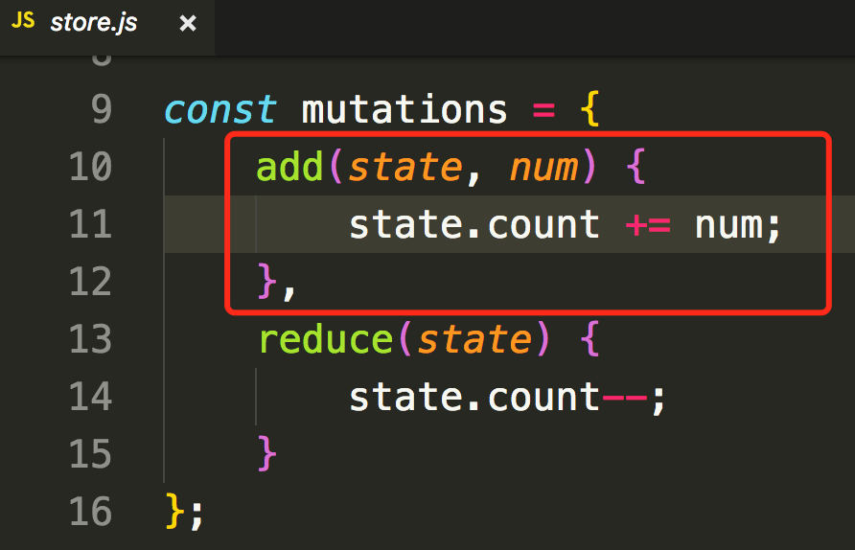
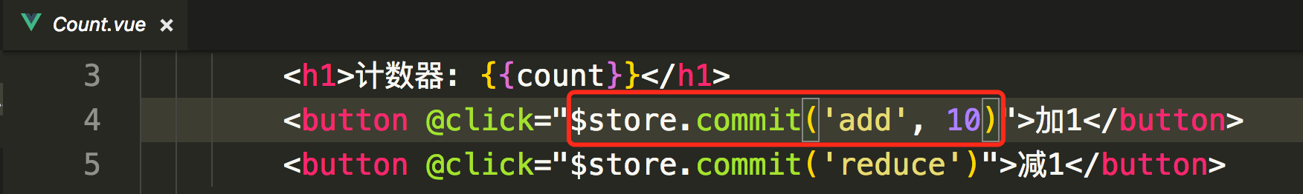
mutations修改状态--传值

Slide 8
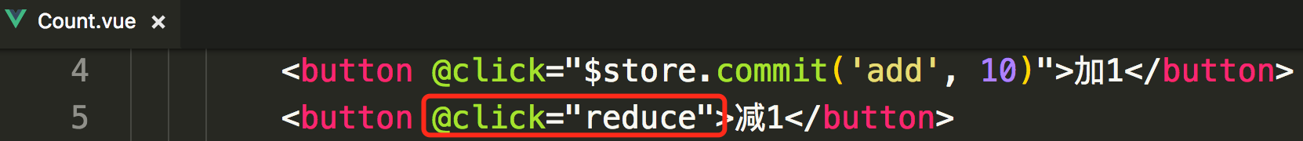
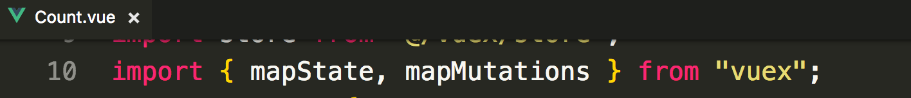
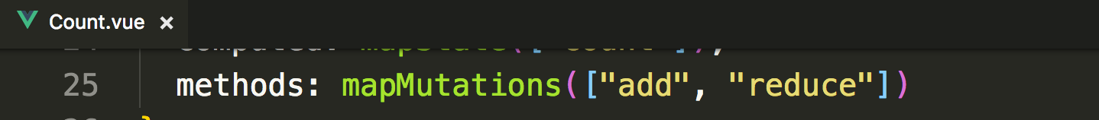
mutations修改状态--直接调用方法

Slide 9
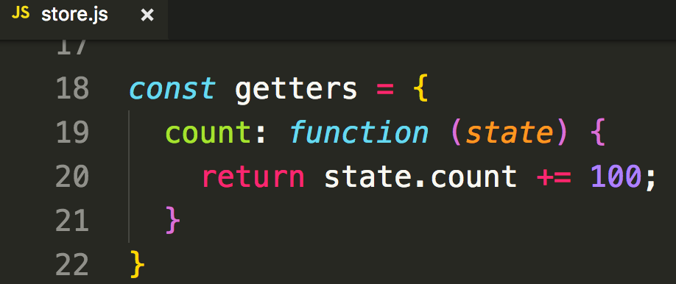
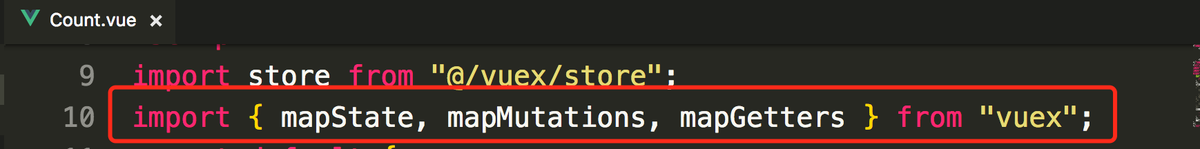
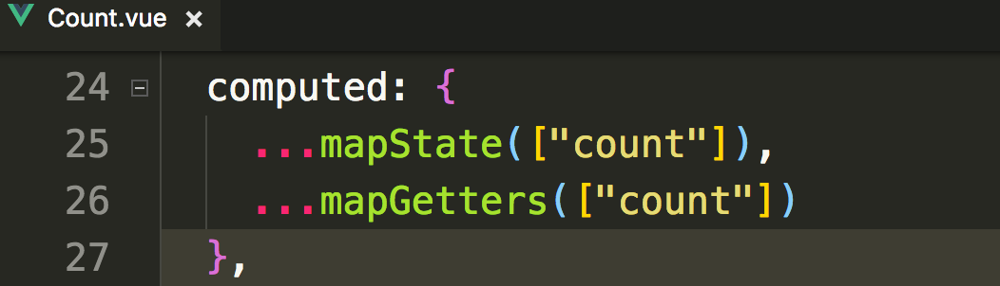
getters计算过滤操作

Slide 10
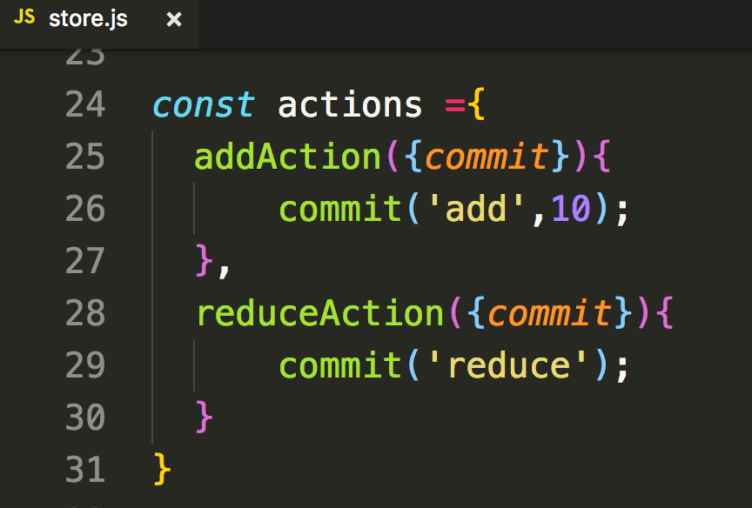
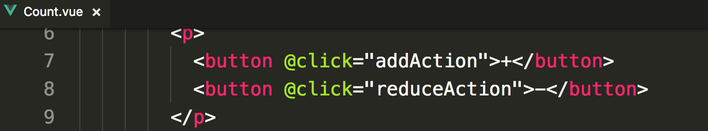
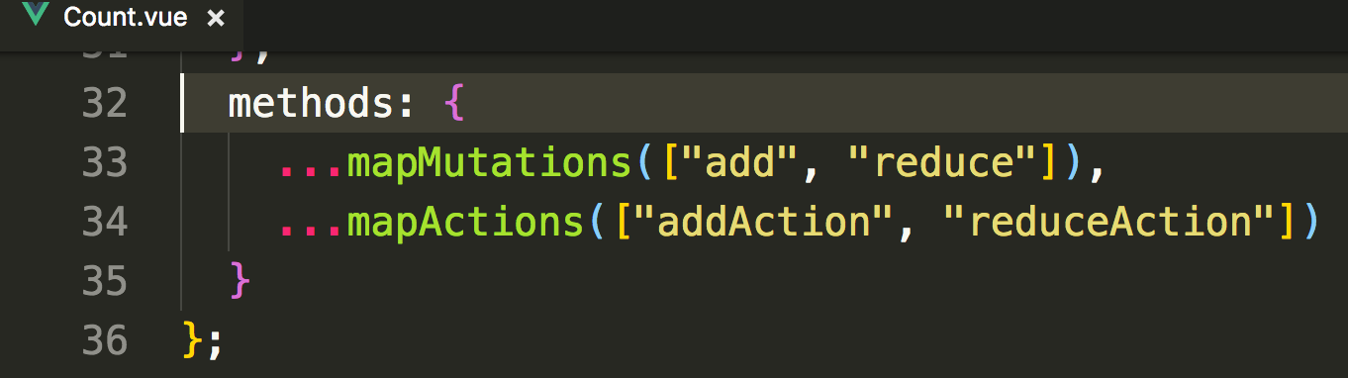
actions异步修改状态
https://www.zhihu.com/question/48759748/answer/112823337?from=profile_answer_card

Slide 11
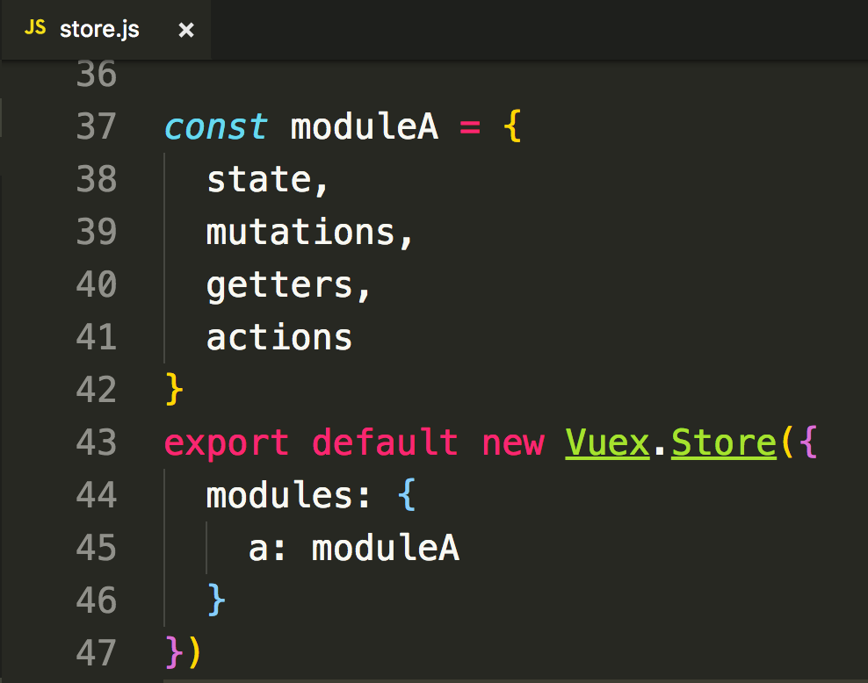
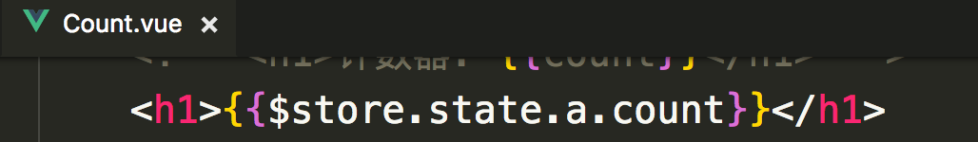
module模块组

Slide 12

Thank you
谢谢观看

